Slide 1
Sivistys- ja tulevaisuuspalveluiden toimiala
Varhaiskasvatuksen palvelualue/ Päiväkoti Augustina
VUOSISUUNNITELMA / Toimintavuosi 2021-2022
PÄIVÄKOTI AUGUSTINA
ja PERHEPÄIVÄHOITO
Osoite: Hämeentie 13, 30100 Forssa ja
Hämeentie 17, 30100 Forssa
Päiväkodin johtaja: Erja Kaunisharju
Puhelin: 03-41415255, 050-5640011
Sähköposti: erja.kaunisharju@forssa.fi

Slide 2
Sisällys
Päiväkodin tiedot, s. 3-4
Toimintavuoden 2020 – 2021 teemojen ja tavoitteiden toteutumisen arviointi, s.5
2.1. Forssan varhaiskasvatuksen yhteiset teemat ja tavoitteet, s. 5-6
2.2. Päiväkodin omat lisäykset toimintavuoden 2020- 2021 teemoihin ja tavoitteisiin, s. 7-8
2.3. 5-vuotiaiden pedagogiikka, s. 9
2.4. Yhteenveto Päiväkoti Augustinan toimintakaudesta 2020-2021, s.10
Forssan varhaiskasvatuksen yhteiset teemat ja tavoitteet toimintavuonna 2021– 2022, s. 11
Päiväkodin omat lisäykset toimintavuoden 2021-2022 teemoihin ja tavoitteisiin, s. 12-14
5. Perhepäivähoito, s.15 6. Päiväkoti Augustina toimintavuonna 2021-2022, s.16

Slide 3
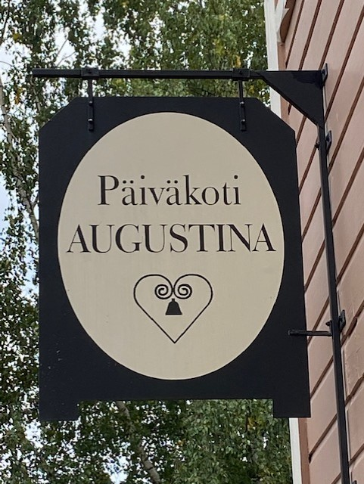
1. Päiväkoti Augustina
Tarjoamme varhaiskasvatusta 1-5 –vuotiaille
1. Päiväkodissa (Hämeentie 13 ja Hämeentie 17) 2. Perhepäivähoidossa (omassa kodissa työskentelevät perhepäivähoitajat)
Hoitopaikkojen lukumäärä
Päiväkodissa on 86 rakenteellista hoitopaikkaa ja perhepäivähoidossa 19
Henkilöstö toimintavuonna 2021-2022
Vakinainen henkilöstö: Johtaja, 5 varhaiskasvatuksen opettajaa, 9 varhaiskasvatuksen lastenhoitajaa sekä 5 omassa kodissa työskentelevää perhepäivähoitajaa, joista yksi on hoitovapaalla. 1 resurssihoitaja yhteisesti Pihakoivun päiväkodin kanssa
Määräaikainen henkilöstö: 4 varhaiskasvatuksen lastenhoitajaa ja 1 hanketyöntekijä (varhaiskasvatuksen lastenhoitaja)

Slide 4
Ryhmät, niiden rakenteelliset paikat ja henkilöstö 2021-2022
Pumpulit, 1-3v., 12 paikkaa. * Tarja Mattila, vo * Susanna Hietaoja, vlh, 4pv/ vko ja Salla-Mari Pettersson, vo, 1 pv/vko * Sanni Kolismaa, vlh
Untuvat, 1-3v., 4 paikkaa * Taija Laurila, vlh * Virva Heikkilä, hanketyöntekijä, vlh
Kehrääjät, 2-5v., 21 paikkaa * Mirella Parikka, vo * Kati Suoranta, vlh * Ritva Lehtinen, vlh
Rallaajat, 1-3 v., 12 paikkaa * Sirkku Parilo, vo * Jenna Sillsten, vlh * Marjut Huhtala, vlh
Värjärit, 2-5 v., 21 paikkaa * Elina Lujasmaa, vo * Maria Mino, vlh * Katriina Patjas, vlh (Päivi Hämäläinen, vlh, vuorotteluvapaa)
Kutojat, 1-3v., 12 paikkaa * Anna Peltonen, vo, varajohtaja * Jonna Blomerus, vlh * Iina Luoto, vlh
Pikku-Kutojat, 1-3v, 4 paikkaa * Katja Kajander, vlh
Perhepäivähoito, omassa kodissa työskentelevät perhepäivähoitajat * Arja Haake, Sonja Lehti, Tarja Lehti, Silja Syyri ja Susanna Vehmanen
Perhepäivähoitolasten varahoito järjestetään lapselle sovitussa päiväkotiryhmässä.

Slide 5
2.Toimintavuoden 2020- 2021 teemojen ja tavoitteiden toteutumisen arviointi
2.1. Forssan varhaiskasvatuksen yhteisten tavoitteiden toteutumisen arviointi päiväkoti Augustinassa
Tavoite:
Positiivinen pedagogiikka työtavaksi
Yksiköissä on käsitelty syksyllä positiivista pedagogiikkaa
Yksiköissä on laadittu konkretisointeja positiivisen pedagogiikan tavoitteille
Oppimisympäristöt kolmantena kasvattajana
Fyysisiä oppimisympäristöjä havainnoidaan lapsiryhmän tarpeiden ja kiinnostuksenkohteiden perusteella
Havaintojen perusteella tehdään tarvittaessa muutoksia
Lapset osallistuvat oppimisympäristön muokkaukseen
Oppimisympäristön muokkausprosessia dokumentoidaan
Arviointi:
Henkilökunta perehtyi positiiviseen pedagogiikkaan opetusvideon sekä Positiivinen pedagogiikka- kirjan avulla. Kirjan aiheita käsiteltiin teemoittain iltapalavereissa sekä ryhmät asettivat konkreettiset tavoitteet/kehitystehtävän ryhmien tarpeiden pohjalta kukin omaan ryhmäänsä. Arjessa panostettu positiivisen pedagogian oppeihin sekä tehty tätä näkyväksi.
On laadittu, tavoitteita ja toimintaa arvioitu
Lasten mielenkiinnon kohteet sekä tarpeet on otettu hyvin huomioon oppimisympäristöjen muokkaamisessa. Olemme havainnoineet, keskustelleet, kokeilleet, arvioineet, myös erehtyneet ja sen jälkeen muokanneet uudestaan, löytäen lapsille monipuolisia sekä innostavia oppimisympäristöjä. Lapset ovat osallistuneet oppimisympäristöjen muokkaukseen, mutta tätä tulee edelleen lisätä.
Korona on estänyt menemästä muun muassa kirjastoon mihin lapset toivoivat, joten lasten kanssa rakennettiin talon omista kirjoista kirjasto saliin.
Oppimisympäristön valmistelua ei ole juurikaan dokumentoitu ja siihen tulee keskittyä jatkossa

Slide 6
Tavoite:
Ryhmävasut on laadittu
Ryhmävasu sisältää kiireettömän arjen toteutumisen suunnittelun varhaiskasvatuksessa
Ryhmävasua laadittaessa ja toiminnan toteutuksessa huomioidaan VoxForssan oppimisympäristöt –luku
Ryhmävasut arvioidaan vähintään kaksi kertaa vuodessa
Ryhmävasu täydentyy vuoden aikana
Arviointi:
Toteutuu. Lasten Forssa- arviointi II saadun palautteen perusteella kuitenkin kiireettömän ilmapiirin luomiseen ja ylläpitämiseen tulee kiinnittää jatkuvasti huomiota ja muokata arjen toimintoja tarvittaessa.
VoxForssan oppimisympäristöt-luku on huomioitu ryhmävasun laadinnassa.
Lasten varhaiskasvatussuunnitelmien laatimisen aikataulut venyivät oletettua pidemmälle, joten ryhmävasua ehdittiin arvioimaan vain kerran toimintakauden aikana, keväällä.
Ryhmävasuja on tarkasteltu ja ne ovat täydentyneet vuoden aikana.

Slide 7
2.2 Päiväkodin omat lisäykset toimintavuoden 2020 -2021 teemoihin ja tavoitteisiin
Tavoite:
Positiivinen pedagogiikka työtavaksi
Laaditaan toista kunnioittavan käytöksen ryhmäsopimus
Ylläpidetään myönteinen ja hyväksyvä ilmapiiri lapselle tulla omaan päiväkotiinsa ja ryhmäänsä. Pyrkimyksemme on, että forssalaisuus ja augustinalaisuus toteutuvat lapselle sellaisena tunteena, joka vahvistaa hänen yhteisön jäsenenä olemistaan ja hyväksytyksi tulemistaan omana itsenään.
Arviointi:
Ryhmäkohtaisesti keskusteltu sekä pohdittu yhdessä työntekijöiden sekä lasten kanssa. Osassa ryhmiä laadittu kirjallisesti.
Olemme onnistuneet luomaan ja ylläpitämään myönteisen ja avoimen ilmapiirin sekä lapsille että heidän vanhemmilleen. Lapset ovat tulleet hymy huulilla päiväkotiin. Lasten sanallinen ja sanaton palaute, samoin heidän vanhempiensa, on ollut positiivista.
Forssalaisuutta on käsitelty retkillä tutustuen lähiympäristöön. Augustinalaisuus, oma ryhmä ja kaveruus ovat päivittäisiä arkisissa keskusteluissa.

Slide 8
Tavoite:
Oppimisympäristöt hyvinvointia ja pedagogiikkaa tukemassa
Kuuden ällän-pedagogiikan teemoja jatketaan ja ne huomioidaan havainnoidessa oppimisympäristöjä ja arvioidessa toimintaa
Käytetään monipuolisesti lasten osallisuutta ja kuulemista tukevia menetelmiä lapsen merkityksellisyyden tunteen vahvistajana ja toiminnan suunnan näyttäjänä.
Dokumentointiin kiinnitetään huomiota ja sitä lisätään.
Jatkamme toiminnan ja oppimisympäristöjen suunnittelua lasten kanssa ja arvioimme toimintaa yhdessä, myös vanhemmat mukaan ottaen.
Liikkuminen pidetään jokaisena päivänä keskeisessä roolissa
Arviointi:
Kuuden ällän pedagogiikka on suunnittelun pohjana ja sen osa-alueet huomioidaan arjen toimissa ja arvioitaessa toimintaa. Kuuden ällän pedagogiikka on omaksuttu erinomaisesti.
Lapsen kuulemisen erilaisia menetelmiä on käyty läpi henkilökunnan kanssa iltapalaverissa. Lapselle annetaan aikaa tuoda esiin omia näkemyksiään ja hänelle osoitetaan, että häntä kuunnellaan. Esim. leikkiä havainnoimalla ja siihen osallistumalla on pyritty saamaan tärkeää tietoa lapsen kokemusmaailmasta, sekä osoittaa kaikin tavoin hänelle hänen merkityksellisyytensä. Toteutunut erittäin hyvin.
Dokumentointia on lisätty, mutta se ei ole vielä erinomaisella tasolla. Lasten Forssa-Arviointi II toteutettu.
Oppimisympäristöjen suunnittelua ja muokkausta on tehty hyvin ja suunnitellusti. Korona esti vanhempien pääsyn sisätiloihin, mutta he ovat vanhempaintoimikunnan kautta osallistuneet keräämällä varoja ja ostamalla päiväkotiin muun muassa rumpuja, nuottikirjoja sekä potkulautoja ja näin tarjonneet monipuolisia välineitä ilmaisuun sekä liikuntaan.
Liikkuminen painottunut koronavuonna ryhmittäin suunniteltuun sekä omaehtoiseen liikkumiseen, kun koulujen liikuntasalit ja jäähallin käyttö rajattiin pois. Retket ja laululeikit ovat olleet suuressa roolissa tällä kaudella. Ohjattu hikiliikunta ollut vähäistä.

Slide 9
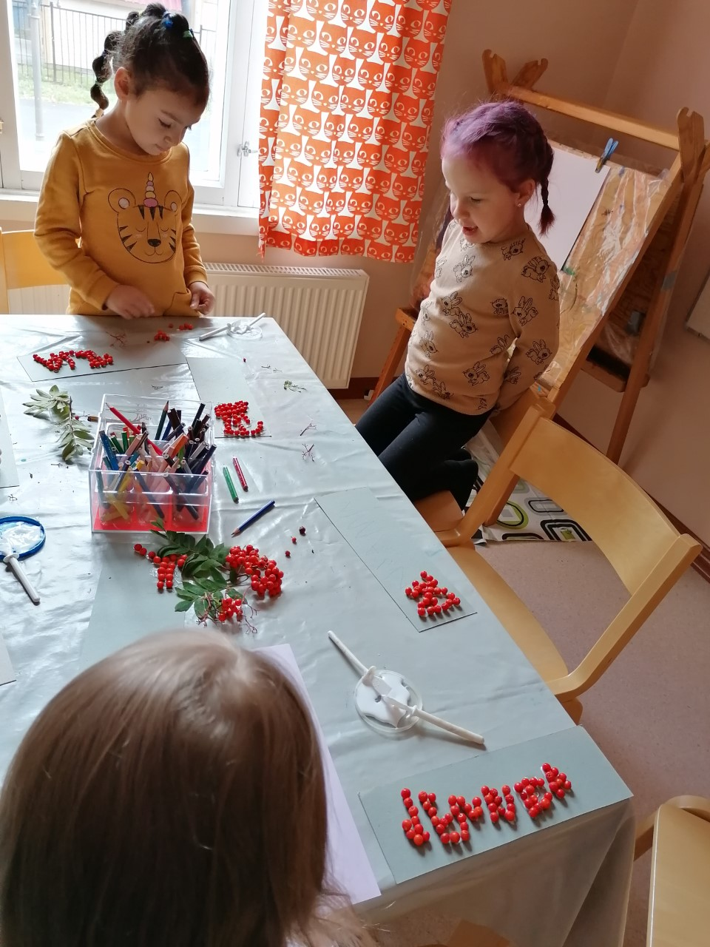
2.3. 5-vuotiaiden pedagogiikka
Toimintavuonna 2020-2021 viskaritoiminta on ollut pääsääntöisesti omassa ryhmässä tapahtuvaa
toimintaa, korona- ja turvaohjeistukset huomioiden. Sitä suunnittelivat ja ohjasivat varhaiskasvatuksen
opettajat.
* Ulkona tapahtuva Metsämörritoiminta on toteutettu kahden ryhmän kombona.
* Viskarikerhot on toteutettu uudella tavalla Viskariviikkoina, joiden aikana tiettyä eriytettyä toimintaa on suunniteltu tälle ikäryhmälle lasten toiveiden pohjalta.
* Muskaritoiminta jatkui.
* Suujumppaa on tehty yhdessä säännöllisesti.
* Ilmaisua taiteen muodoin tehdään säännöllisesti, vaikkapa omia haaveita kuvailemalla
* Ikätasotehtävät ovat lasten suosikkeja
* Lapsia on haastateltu monista asioista ja he osallistuivat Lasten Forssa II- arviointiin * He ovat osallistuneet oppimisympäristönsä muokkaamiseen, esim. leikkitiloihin ja yksi ryhmä sai valita uusien hankintojen myötä ryhmäänsä kalusteet ja niiden värisävyt.
* 5-vuotiaille toteutettiin englannin kielen teemaviikko toiminnallisena opinnäytetyönä

Slide 10
2.4. Yhteenvetoa Päiväkoti Augustinan toimintakaudesta 2020-2021
HUOLTAJAYHTEISTYÖ: Perheen kanssa tehtävä yhteistyö on vahvasti kulmakivenä Päiväkoti Augustinan toiminnassa. Huoltajayhteistyön monet aiemmat toimintatavat hankaloituivat pandemian ja siitä johtuvien rajoitteiden vuoksi. Päikky, Teams ja Peda.net toimivat entistä enemmän yhtenä viestinnän välineinä suoran kuulumisten vaihdon lisäksi. Karanteeniaikana yhteydenpitoa perheisiin pidettiin yllä, ja pyrimme sen kautta tarjoamaan perheille tukea haastavaan tilanteeseen.
Lapset puheeksi- menetelmän koulutuksen ovat käyneet jo suurin osa Augustinan henkilökunnasta, mukaan lukien perhepäivähoitajamme. Keskusteluja on käyty ja niitä tarjotaan perheille vieläkin laajemmin jatkossa.
Vanhempien nähtäväksi avautui keväällä 2021 virtuaalinen kevätnäyttely. Vanhemmilta saatuja palautteita ( positiiviset sekä kehittämisehdotukset) on otettu vastaan, niihin on reagoitu ja vastattu henkilökohtaisella tasolla. Huoltajien osallisuus ja kuuleminen toteutuivat Lasten Forssa II- kyselyn kautta.
Vanhempaintoimikunta on ollut hyvin aktiivinen järjestäen lapsille juhlahetkiä sekä elämyksiä päiväkodin arkeen. Toimikunta on tehnyt lahjoituksia, joiden hankinta on pääosin perustunut henkilökunnan havaintoihin, lasten kuulemiseen ja kuuden ällän pedagogiikan huomioimiseen.
YHTEISTYÖ TURVALLISUUTEEN JA TERVEYTEEN LIITTYEN:
Pandemiavuonna tehtiin kattavaa yhteistyötä FSHKY:n terveysviranomaisten kanssa. Heidän kauttaan saimme ohjeistukset mm. karanteenitilanteissa. Yhteistyössä FSHKY:n kanssa laadittiin myös varhaiskasvatukseen hygieniasuunnitelma. Päiväkodissa toteutettiin tehostettua siivousta Loimijoen kuntapalvelujen kanssa tehdyn suunnitelman mukaisesti. Forssan kaupunki ja varhaiskasvatuksen hallinto vastasivat tiedottamisesta pandemian suhteen. Kaupungin monet eri tahot ylläpitivät omilla toimillaan terveysturvallisuutta päiväkodissa.
HENKILÖKUNTA:
Pandemiavuodesta huolimatta henkilökunta on toiminut vahvan ammatillisesti ja palvelulupausten mukaisesti. Arjen suuretkin haasteet on aina pyritty selvittämään siten, ettei niillä olisi vaikutusta toimittaessa lasten kanssa. Työhyvinvointi ja sen ylläpitämisen sekä tukemisen merkitys on korostunut kuluneena toimintavuonna. Työnantaja tuki henkilökuntaa lahjoittamalla kiitokseksi koronavuoden haasteiden keskellä tehdystä työstä palkallisen vapaapäivän.
VIESTINTÄ:
Osallistuimme virtuaalisen kevätnäyttelyn toteuttamiseen. Sen kautta toimme esille lasten kiinnostuksen kohteita, heidän tapaansa toimia ja oppia.
Digihankkeen myötä päiväkoti sai säännöllistä digitukea ja se lisäsi suunnitelmallisuutta esim. oman Peda.netin päivittämiseen. Uusia viestintämenetelmiä otettiin käyttöön, kaupungin varhaiskasvatuksen nettisivuja päivitettiin, Lasten Forssa-facebook-viestintää lisättiin, Päikkyä käytimme entiseen tapaan sekä peda.net-sivustoa päivitettiin

Slide 11
3. Forssan varhaiskasvatuksen yhteiset teemat ja tavoitteet toimintavuodelle 2021-2022
Tavoite:
Lukukulttuurin vahvistaminen
Vahvistamme henkilökunnan lukukulttuurista osaamista
Syvennämme ja monipuolistamme lapsen lukukokemusta jatkotyöskentelyin, eri ilmaisumuotoja käyttäen
Tuemme perheiden lukuharrastusta
Arviointi:
Yhdenvertaiset lapset varhaiskasvatuksessa
Vahvistamme lasten tunne- ja vuorovaikutustaitoja vakiinnuttamalla erilaisia menetelmiä osaksi arkea
Teemme tunnekasvatuksen näkyväksi arjessa ja oppimisympäristössä
Vanhemmuuden tukeminen
Vahvistamme kasvatusyhteistyötä huoltajien kanssa erityisesti lapsen tunne- ja vuorovaikutustaitojen tukemisessa

Slide 12
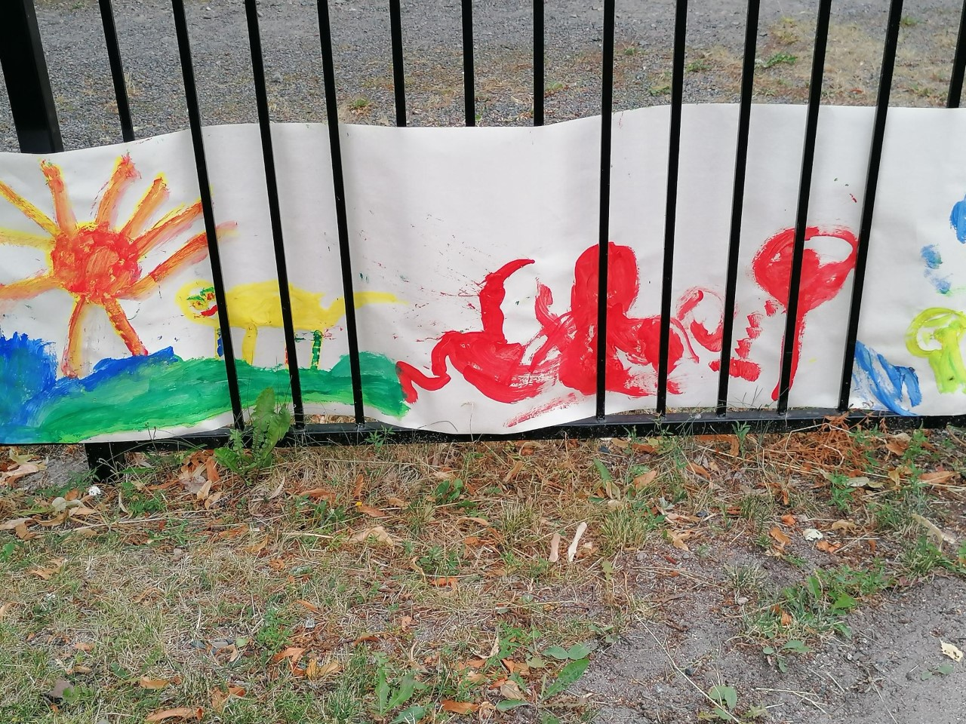
4. Päiväkodin omat lisäykset toimintavuoden 2021-2022 teemoihin ja tavoitteisiin
Tavoite:
Lukukulttuurin vahvistaminen
Toteutamme lukemiseen painottuvan teemaviikon syksyllä
Kannustamme perheitä osallistumaan varhaiskasvatuksen Lukutoukka-kampanjaan
Syvennämme lukukokemuksia liittäen siihen muuta toimintaa; kirjasta näytelmäksi, musiikkia ja kuvataidetta, liikuntaa ja leikkiä hyödyntäen
Lukeminen mukana käsiteltävissä teemoissa lasten kiinnostuksen ja valinnan mukaan
Projektitöitä, Kirja kotoa-kampanja
Huomioidaan erilaiset tarpeet ja käytetään monipuolisia menetelmiä, esim. S2 sekä alle 3-vuotiaat lapset ja heidän tarpeensa lukemisessa sanojen nimeämisen ja puheen opettelun suhteen
Lapset arvostelevat kirjoja
Kirjaston kanssa tehdään yhteistyötä
Kerätään kirjavinkkejä perheille
Arviointi:

Slide 13
Tavoite:
Arviointi:
Yhdenvertaiset lapset varhaiskasvatuksessa
Hankkeen kautta kokeillaan uusia menetelmiä lasten tunne- ja vuorovaikutustaitojen vahvistamisessa
Tarjoamme ja välitämme huoltajille mahdollisiin tuen tarpeisiin tai kiinnostuksen kohteisiin vinkkejä/ linkkejä maksuttomista webinaareista, asiantuntijaluennoista sekä kirjoista
Lasten tunnetaitojen harjoittelua toteutetaan erilaisia menetelmiä ja välineitä hyödyntäen, esim. kirjat, kuvat, tunnekortit, draaman keinot
Ryhmän sääntöjen laatimisen yhteydessä käsitellään empatiaa ja toista kunnioittavan käytöksen merkitystä
Varhaisen tuen erityisopettajan konsultointi säännöllistä
Positiivisen pedagogiikan ajattelu- ja toimintamallin syventäminen

Slide 14
Tavoite:
Vanhemmuuden tukeminen
Huoltajien kanssa tehtävää yhteistyötä lisätään ja vahvistetaan
Tehdään päiväkodin arki näkyväksi
Vanhempi saa tietoa, miten kasvattaja on nähnyt arjessa juuri hänen lapsensa
Tavoitteemme on luoda vanhempien kanssa luottamuksellinen ja avoin vuorovaikutuksen ilmapiiri
Palautteen, pyyntöjen yms. vastaanottaminen ja niihin vastaaminen henkilökohtaisesti huoltajalle
Välitämme positiivisen pedagogiikan mukaista ajattelutapaa tiedoksi huoltajille
Yhdenvertaiset lapset- hanke ja sen kautta tulevat kokemukset ja tulokset jaetaan ja hyödynnetään kaikissa ryhmissä
Lapset puheeksi-menetelmän mukaista keskustelua tarjotaan kaikille yli 3-vuotiaiden lasten huoltajille
Arviointi:

Slide 15
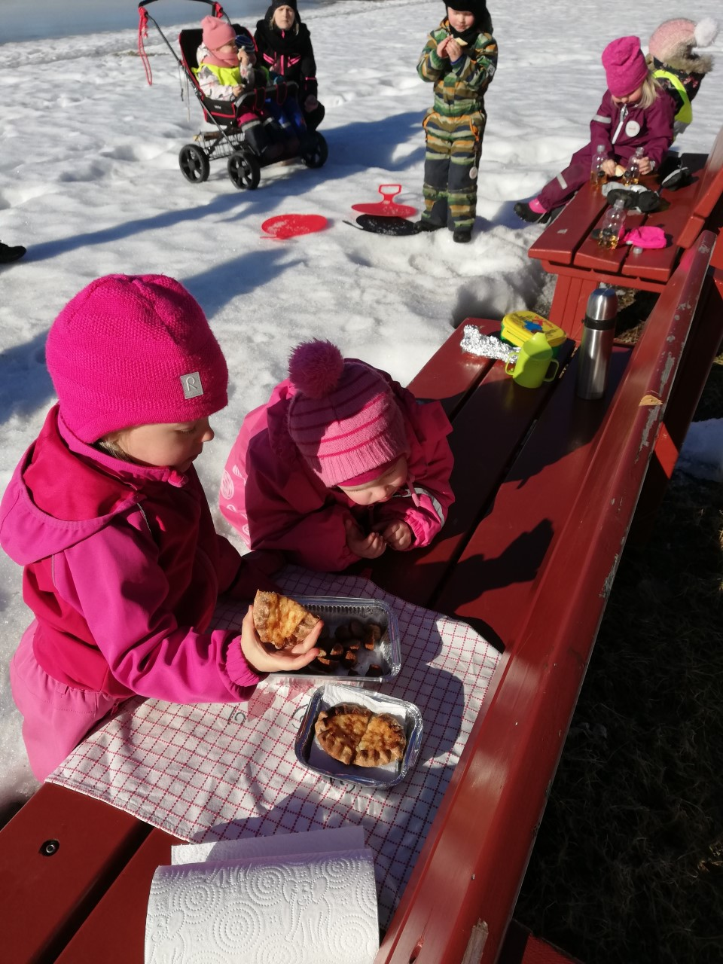
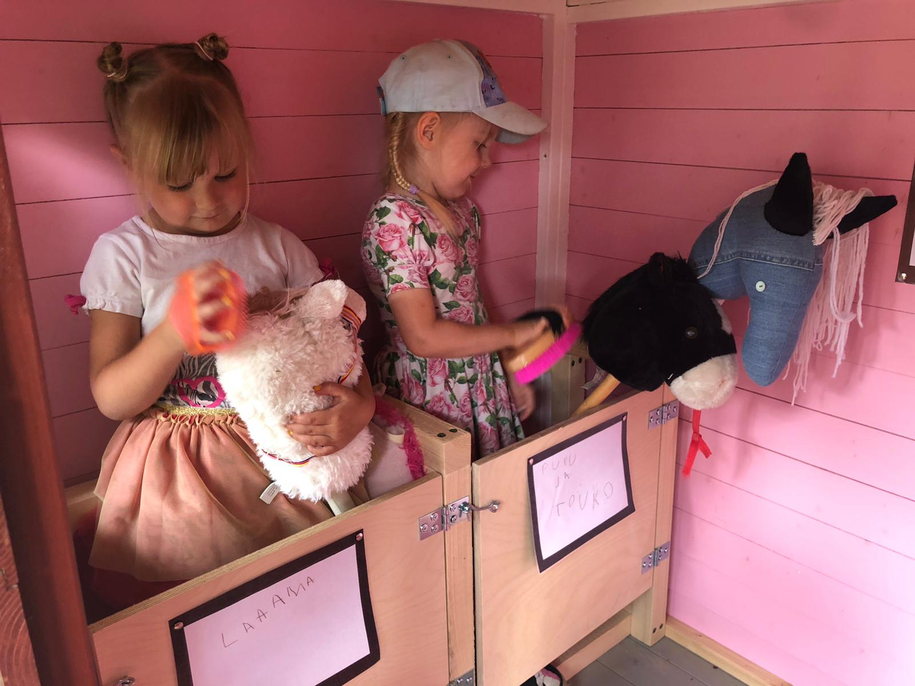
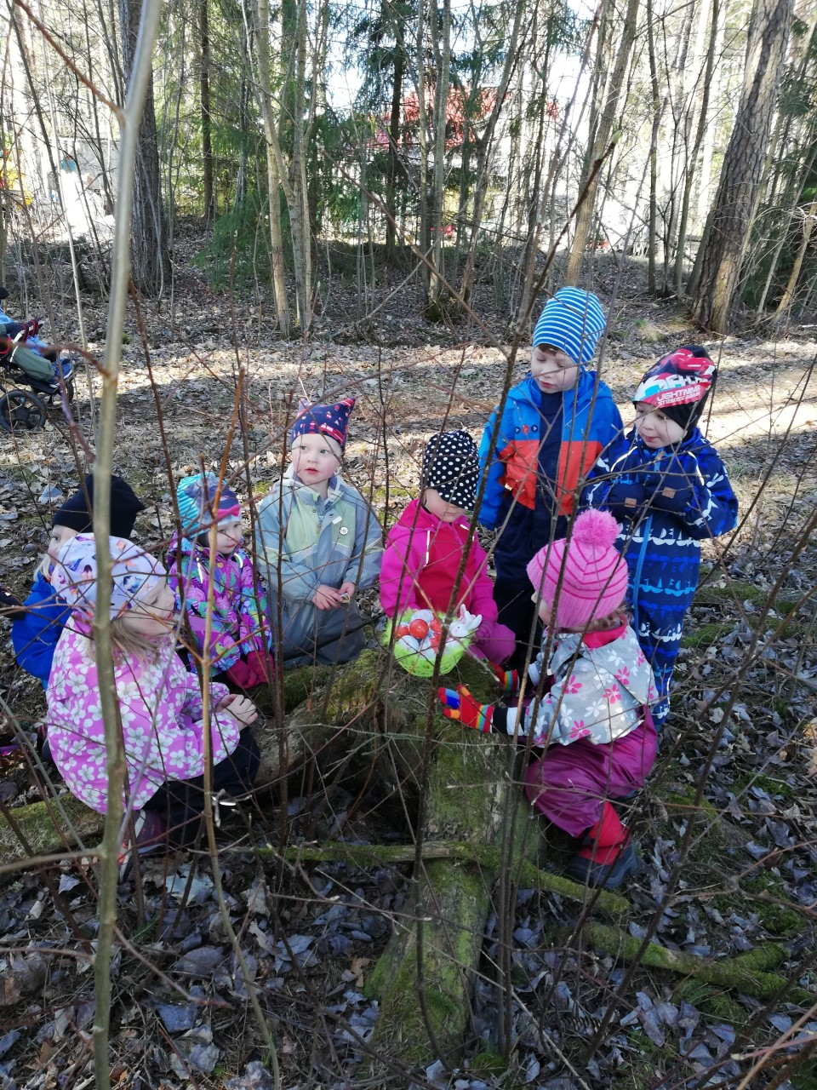
5. Perhepäivähoito
Perhepäivähoito on tasavertainen varhaiskasvatuksen muoto päiväkotimme toiminnassa.
Perhepäivähoitajamme toimivat tiiminä varhaiskasvatuksen yhteisten pedagogisten linjauksien ja tavoitteiden mukaisesti. Perhepäivähoitoryhmät vierailevat toisinaan päiväkodilla, joka toimii myös perhepäivähoitolasten kotipesänä eli varahoitopaikkana. Perhepäivähoidossa ulkoillaan lähipuistoissa sekä retkeillään paljon ja havainnoidaan luontoa. Arjen puuhia harjoitellaan oppien esim. pukemista, ruokailua ja monia lapsen omaan ikätasoon liittyviä taitoja. Toimintavuoden 2021-2022 varhaiskasvatuksen tavoitteiden mukaisesti kiinnitetään erityistä huomiota lasten tunnetaitoihin ja niiden näkyväksi tekemiseen. Oman ryhmän kaverisuhteita luodaan ja tunnetaitoja harjoitellaan yhdessä. Eri hoitoryhmien tavatessa puistossa harjoitellaan esim. toisten huomioimista ja vuorovaikutustaitoja. Lukukulttuuria edistetään yhteisten tavoitteiden mukaisesti. Lasten osallisuus huomioidaan perhepäivähoidossa monin tavoin kuulemisen ja havainnoinnin kautta. Vanhemmille tarjotaan mahdollisuutta Lapset puheeksi- keskusteluun arjen päivittäisten lapsen kuulumisten vaihdon lisäksi.

Slide 16
6. Päiväkoti Augustina toimintavuonna 2021-2022
VISKARITOIMINTA:
Kaksivuotisen esiopetuksen kokeilussa verrokkikuntana toimimiseen liittyen suoritamme arviointia Opetus- ja kulttuuriministeriön ohjeiden mukaisesti.
Viskaritoiminnassa harjoitellaan mm. arjen taitoja, tunnetaitoja ja yhteisötaitoja. 5- vuotiaille suunnattua toimintaa päiväkodissamme ovat lisäksi Metsämörri, Luistelukoulu, Viskarimuskari, Salivuorot Keskuskoululla ja oma Viskaripassi, joka pitää sisällään tehtäviä eri osa-alueilta.
PIENRYHMÄTOIMINTA:
Pienryhmätoiminta on vakiintunut toimintamuoto kaikissa ryhmissä. Pienryhmät edesauttavat kiireettömyyden tunteen syntymistä, lasten kuulemisen ja osallisuuden mahdollisuuksia sekä omaehtoisen toiminnan syntymistä. Se tukee myös Lasten Forssa II-kyselyn kautta saatujen tietojen perusteella kaivattuja asioita, kuten melun torjuntaa ja aikuisen läsnäoloa sekä osallistumista leikkitilanteisiin.
OPPIMISYMPÄRISTÖT:
Augustinassa on alkaneella kaudella 1-3-vuotiaille lapsille 44 rakenteellista hoitopaikkaa. Lasten ikärakenteen huomioiden oppimisympäristöihin kiinnitetään erityistä huomiota, jotta ne olisivat lapsilähtöisiä, mutta myös henkilökunnan ergonomiaa huomioivia ja tukevia.
Leikkiympäristöjä muokataan lasten kiinnostuksen kohteet sekä pedagogiset tavoitteet huomioiden. Lapset osallistuvat ympäristönsä muokkaamiseen.
Retkiä tehdään paljon lähiympäristöön. Liikunta on keskeinen toimintamuoto, ja siihen tarjotaan monipuolisia mahdollisuuksia sekä sisätiloissa että ulkona.
MONIKULTTUURISUUS:
Monikulttuurisuuskasvatus kuuluu arjen toimintaan ja sen tavoitteet koskevat kaikkia lapsia. Toiminnassa ja toimintaympäristössä huomioidaan lapsen kulttuuria ja siihen tuodaan hänelle tärkeitä ja tuttuja asioita. Vuorovaikutuksen tukena käytetään erilaisia menetelmiä, vaikkapa kuvia. Vanhempien kanssa keskusteltaessa voidaan tarvittaessa käyttää tulkkipalvelua.
PÄIVÄKODIN JUHLAVUOSI 2022:
Forssa Yhtiön lastentarha vihittiin käyttöön 1.9.1902. Vuonna 1934 nimi muuttui Finlaysonin lastentarhaksi. Vuonna 1973 päivähoitolain tultua voimaan nimeksi tuli Keskustan päiväkoti ja vuonna 2010 nimeksi vaihtui Päiväkoti Augustina.
Päiväkoti Augustina on Suomen vanhin tähän tarkoitukseen rakennetuissa tiloissa yhtäjaksoisesti toiminut päiväkoti. Toimintavuonna 2022 vietetään päiväkodin 120-vuotisjuhlia. Juhlavuoden suunnittelua aloitetaan kuluvana toimintakautena.

